Slide 1

Fevereiro de 2016
Prime + Conectado
SIGAGPE – RAIS 2016

Slide 2

Premissas RAIS 2016

Slide 3
Premissas para a RAIS 2016
Patch disponível para Download (Versão11)
https://suporte.totvs.com/portal/p/10098/download#detail/443547
Boletim RAIS 2016 TDN
http://tdn.totvs.com/pages/releaseview.action?pageId=212904759
Validador GDRAIS 2015
http://www.rais.gov.br/sitio/download.jsf#gdPrazo
Dúvidas Frequentes
http://www.rais.gov.br/sitio/duvidas.jsf
Manual de Orientações
http://www.rais.gov.br/sitio/rais_ftp/ManualRAIS2015.pdf
Leiaute:
http://www.rais.gov.br/sitio/rais_ftp/LayoutRAIS2015.pdf

Slide 4
Premissas para a RAIS 2016
MINISTÉRIO DO TRABALHO
O que é RAIS
A gestão governamental do setor do trabalho conta com o importante instrumento de coleta de dados denominado de Relação Anual de Informações Sociais
Objetivos
- o suprimento às necessidades de controle da atividade trabalhista no País,
- o provimento de dados para a elaboração de estatísticas do trabalho,
- a disponibilização de informações do mercado de trabalho às entidades governamentais.
Atraso na Entrega
O atraso na entrega da declaração, omissão ou declaração falsa ou inexata, sujeitão estabelecimento à multa, conforme determina a Portaria nº 14, de 10 de fevereiro de 2006, alterada pela Portaria nº 688, de 24 de abril de 2009
O prazo legal de entrega da RAIS ano-base 2015 inicia-se em 19 de Janeiro de 2016 e encerra-se em 18 de Março de 2016, conforme Portaria nº 269, de 29 de Dezembro de 2015, publicada no Diário Oficial em 30 de Dezembro de 2015.

Slide 5
Premissas para a RAIS 2016
QUEM DEVE DECLARAR?
São obrigados a entregar a declaração da RAIS:
inscritos no CNPJ com ou sem empregados - o estabelecimento que não possuiu empregados ou manteve suas atividades paralisadas durante o ano-base está obrigado a entregar a RAIS Negativa;
todos os empregadores, conforme definidos na CLT;
todas as pessoas jurídicas de direito privado, inclusive as empresas públicas domiciliadas no País, com registro, ou não, nas Juntas Comerciais, no Ministério da Fazenda, nas Secretarias de Finanças ou da Fazenda dos governos estaduais e nos cartórios de registro de pessoa jurídica;
empresas individuais, inclusive as que não possuem empregados;
cartórios extrajudiciais e consórcios de empresas;
empregadores urbanos pessoas físicas (autônomos e profissionais liberais) que mantiveram empregados no ano-base;
órgãos da administração direta e indireta dos governos federal, estadual ou municipal, inclusive as fundações supervisionadas e entidades criadas por lei, com atribuições de fiscalização do exercício das profissões liberais;
condomínios e sociedades civis;
empregadores rurais pessoas físicas que mantiveram empregados no ano-base;
filiais, agências, sucursais, representações ou quaisquer outras formas de entidades vinculadas à pessoa jurídica domiciliada no exterior.

Slide 6
Premissas para a RAIS 2016
PROCEDIMENTOS DE IMPLEMENTAÇÃO
Compatibilizadores
Não temos compatibilizador referente a RAIS 2015, neste caso devera apenas aplicar a patch de atualização.
Caso o sistema solicite a executar algum compatibilizador os referentes a Rais são os disponíveis abaixo:
113- Ajustes para RAIS 2011;
175- Ajustes para RAIS 2012- Ano Calendário 2011;
238- Ajustes para RAIS 2014- Ano Calendário 2013.
Fontes Envolvidos:
GPEM500.PRX 14/04/2015 15:32:32
GPEM510.PRX 28/05/2014 18:02:07
GPEM520.PRX 30/01/2014 11:14:52
GPEM530.PRX 29/01/2015 19:20:21

Slide 7
Parametrização

Slide 8
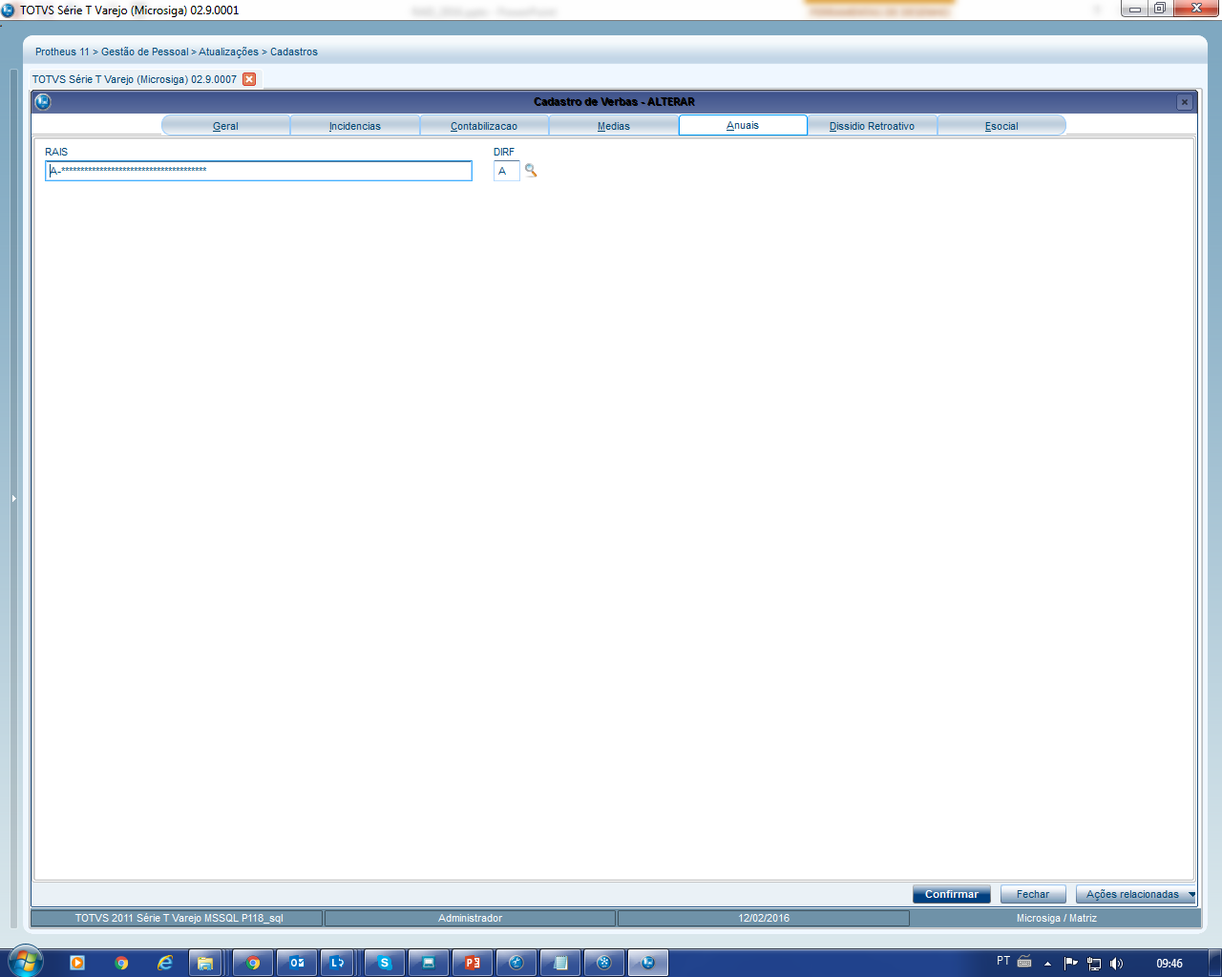
Parametrização para a RAIS 2016
Cadastro de Verbas (Tabela SRV)
Atualizações/Cadastros/Verbas (GPEA040)/Pasta Anuais
Link contendo sugestões para as incidências das verbas
http://tdn.totvs.com/pages/releaseview.action;jsessionid=7292414C73EFF821AB0553FFCD7625BC?pageId=224108813

Slide 9
Parametrização para a RAIS 2016
Incidência Descrição
“A” Rendimento
“B” 1ª parcela
“C” 2ª parcela
“D” Férias indenizadas
“E” Horas extras do banco de horas pagas na rescisão
“F” Quantidade de meses de referência do valor pago como banco de horas na rescisão
“G” Acréscimo salarial pago na rescisão
“H” Quantidade de meses de referência ao valor do acréscimo salarial
“I” Outros acréscimos pagos em rescisão
“J” Quantidade de meses de referência ao valor de outros acréscimos salariais
“K” Valor da multa FGTS
“L” Contribuição Associativa 1ª ocorrência
“M” Contribuição Associativa 2ª ocorrência
“O” Contribuição Sindical
“P” Contribuição Assistencial
“Q” Contribuição Confederativa
“R” Horas efetivamente trabalhadas
“S” Aviso prévio indenizado
“T” Hora Extras trabalhadas

Slide 10
Parametrização para a RAIS 2016
Contribuição Sindical (Parte Funcionário):
As contribuições descontadas dos funcionários constam em verbas, nos acumulados anuais (tabela SRD) e devem possuir configuração de incidência para RAIS verificadas (L/M/O/P/Q).
O sistema busca nos acumulados anuais (SRD) e direciona para a RAIS, os valores descontados nas verbas com os identificadores de cálculo abaixo:
Campo Descrição
0246 Contribuição Sindical outras Empresas/Entidades de Classe
0068 Desconto Contribuição Sindical
0069 Desconto Contribuição Assistencial
Contribuição Confederativa
Observação:
O identificador de cálculo 0246 trata-se de uma verba de base, e somente constará na movimentação anual dos funcionários que contribuem para o sindicato de sua categoria.
Para determinar se um funcionário é sindicalizado ou não, e para que tal informação seja considerada para o GDRAIS, o Sistema deve localizar a verba de Contribuição Associativa, que estará configurada com a incidência L ou M para RAIS

Slide 11
Parametrização para a RAIS 2016
Campos importantes do cadastro de funcionários:
campo Nacionalidade (RA_NACIONA): As nacionalidades apresentadas não podem ser alteradas e nem incluídas novas além das padrões o sistema está internamente preparado para assumir os códigos padrões e converte-los no momento da geração.
Exemplo:
A nacionalidade Bengalês refere-se ao código 50, porém para não comprometer a integridade do sistema, ele foi criado, no sistema Protheus como 98. Na geração do Arquivo Magnético (arquivo .TXT), será feita a conversão do código 98 para 50.

Slide 12
Premissas para a RAIS 2016
Programa de Alimentação do Trabalhador (PAT)
Beneficio de alimentação que as empresas concede aos seus trabalhadores. Ex. Vale Alimentação, Vale Refeição, Cesta Básica etc
É permitido às pessoas jurídicas tributadas com base no lucro real deduzir do Imposto de Renda devido, a título de incentivo fiscal, entre outros, o valor correspondente á aplicação da alíquota do imposto sobre a soma das despesas de custeio realizadas no período em Programas de Alimentação do Trabalhador (PAT).

Slide 13
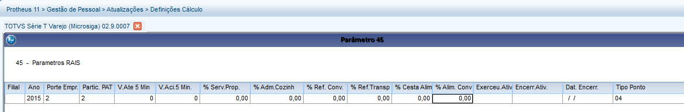
Premissas para a RAIS 2016
Parâmetro 45
Gestão de Pessoal/Atualizações/Definições de calculo/Parâmetros/Parâmetro 45 (GPEA150)
Estrutura do parâmetro 45 é a tabela sigagpe – caso não tenha algum campo deve ser solicitado o sigagpe junto a equipe de suporte.
Campo Tipo Ponto do Parâmetros RAIS é o código referente ao tipo de controle do ponto adotado pela empresa, conforme manual de Orientação da RAIS

Slide 14
Premissas para a RAIS 2016
Parâmetro 45
As informações de participação da empresa no PAT são verificadas no Microsiga Protheus de acordo com os seguintes critérios:
A configuração do campo Participa como 1= Sim e o não preenchimento de um dos demais campos citados, gera a seguinte mensagem de aviso: Os campos referentes ao Programa de Alimentação do Trabalhador – PAT, V. Ate 5 Min. e V.Aci.5 Min, não foram preenchidos.
O preenchimento de qualquer um dos campos citados e a configuração do campo Participa como 2 = Não, gera a seguinte mensagem de aviso: Foi informado que a empresa não participa do Programa de Alimentação do Trabalhador – PAT, mas pelo menos um dos campos referentes a esse programa foi preenchido.
É importante observar que os dados deste parâmetro, devem ser preenchidos de acordo com a situação da empresa no PAT – Programa de Alimentação do Trabalhador – para o ano-calendário, sendo que no ambiente Gestão de Pessoal não existe opção de relatório a ser impresso para auxiliar no preenchimento deste parâmetro.

Slide 15
Premissas para a RAIS 2016
Parâmetro 45
Observe no Parâmetro 45, se estão devidamente atualizados os dados dos campos referentes ao Encerramento das Atividades da empresa, caso tenha ocorrido. São eles:
- Encerramento das Atividades.
- Data de Encerramento.
Estas informações são validadas de acordo com os seguintes critérios:
O preenchimento de apenas um dos campos citados gera a seguinte mensagem de aviso: Os conteúdos dos campos Encerr.Ativ e Dat. Encerr. estão incoerentes. Redefina-os.
Se a empresa estiver em exercício, as informações de Encerramento das Atividades devem estar em branco.
Parâmetro 14 (Encargos da Empresa)
Existe o campo Optante pelo simples que devera estar preenchido.

Slide 16
Premissas para a RAIS 2016
Contribuições Patronais:
Quando o recolhimento da Contribuição Sindical for efetuado de modo centralizado, informe a filial centralizadora, e somente nela, o valor total da Contribuição Sindical.
Estas informações serão armazenadas na tabela RCT – Contribuições Patronais. As informações mensais necessárias são:
Sindicato para o qual foi efetuada a contribuição: este sindicato deve constar no Cadastro de Sindicatos, opção Atualizações/Cadastros/Sindicatos (GPEA340).
Tipo de Contribuição Patronal, que pode ser:
1 - Contribuição Associativa.
2 - Contribuição Sindical.
3 - Contribuição Assistencial.
4 - Contribuição Confederativa.
- Mês e ano da contribuição para o Sindicato.
- Valor da contribuição paga ao Sindicato.
Quando houver neste cadastro a informação de Contribuição Associativa, a empresa será identificada para RAIS como Sindicalizada.
O cadastro de Contribuição Patronal refere-se à contribuição da Empresa, ou seja, recolhimento de contribuição parte Patronal.

Slide 17
Premissas para a RAIS 2016
Tabelas envolvidas no processo
SM0 - Cadastro de Empresas
SRA – Cadastro de Funcionários
CTT – Centro de Custo,
SI3 – Centro de Custo,
SR2 – RAIS,
SRD – Acumulados Anuais,
SR3 – Histórico de Valores Salariais,
SR7 – Histórico Alterações Salariais,
RCT – Contribuições Patronais,
RCU – Itens da RAIS
SRX – Parametos
SR5 – Estrurura de parametros.

Slide 18
Geração de Dados

Slide 19
Premissas para a RAIS 2016
Geração de Dados para RAIS:
Geração de Dados:
A geração dos dados será processada de acordo com os seguintes critérios:
- Para todos os empregados sob o regime da CLT, cadastrados na tabela SRA – Cadastro de Funcionários, e que tiveram pelo menos um mês de remuneração no ano-base.
- Para os empregados afastados durante todo o ano, mas que tiveram depósitos de FGTS
-A geração da RAIS não deve ser processada para Estagiários.

Slide 20
Premissas para a RAIS 2016
Geração de Dados para RAIS:
Afastamentos:
As informações de afastamentos são geradas de acordo com dados contidos na tabela de afastamentos de empregados.
A seguir estão os tipos existentes na Folha:
O Acidente do trabalho
P Auxílio doença
Q Maternidade
R Serviço Militar
X Licença sem remuneração

Slide 21
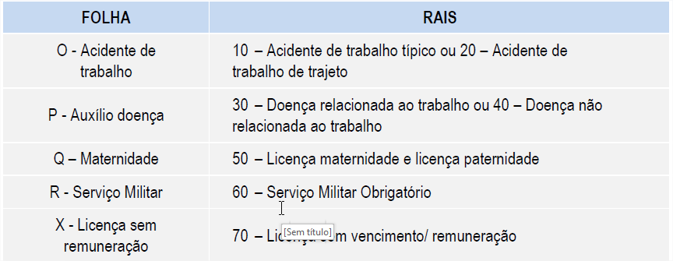
Premissas para a RAIS 2016
Geração de Dados para RAIS:

Slide 22
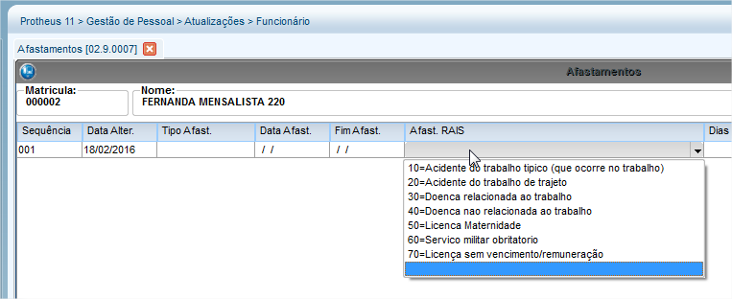
Premissas para a RAIS 2016
Geração de Dados para RAIS:
Através do cadastro de afastamentos deve estar indicado o tipo de afastamento referente conforme a RAIS.

Slide 23
Premissas para a RAIS 2016
Geração de Dados para RAIS:
Códigos do Município no Cadastro de Centro de Custo:
4. Em Gestão de Pessoal (SIGAGPE) acesse Atualizações/Cadastros/Centro de Custo – CTBA180
A RAIS solicita a informação do código do município em que o trabalhador prestou serviço no ano. Para as empresas que não têm a necessidade de gerar a RAIS por CEI – Cadastro Específico do INSS, o código do município utilizado será o informado no cadastro da Empresa/Filial, ambiente Configurador, opção Arquivos / Criação Empresa (CFGX032).
Já para empresas que necessitam informar na RAIS os trabalhadores por CEI, é necessário informar o código do município para cada local de serviço. Para atender a essa exigência, utiliza-se o campo Código Município, no cadastro de Centros de Custo, no qual deve ser informado o código por CEI.
Importante
Esse código de município é fornecido pelo IBGE – Instituto Brasileiro de Geografia e Estatística.

Slide 24
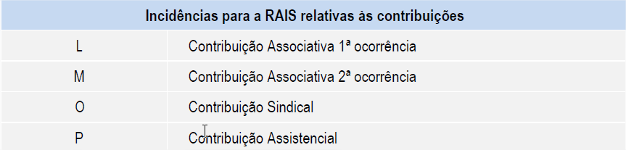
Premissas para a RAIS 2016
Geração de Dados para RAIS:
.
As informações de Contribuições Sindicais, Associativas, Federal e Assistencial para o funcionário, são geradas com base no Cadastro das Verbas (GPEA040) que tenham como incidências as letras associadas a essas contribuições e que, no acumulado anual do empregado, possua as seguintes verbas durante o ano-base:

Slide 25
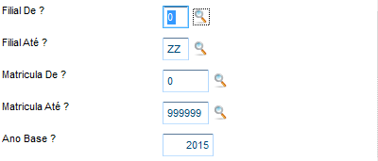
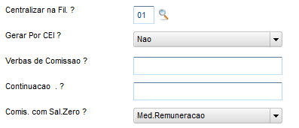
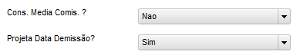
Premissas para a RAIS 2016
Estamos no ano de 2016 Gerando a RAIS. Sendo assim neste campo deve ser informado 2015 que é o ano calendário
Geração de Dados para RAIS
Miscelânea/RAIS/Gerar Arquivo (GPEM500)
Caso preencha este campo, todos os funcionários da empresa serão processados na filial selecionada
Geração apenas por centro de custo
Definir se para os comissionados o sistema considere as remunerações do mês ou as verbas informadas

Slide 26
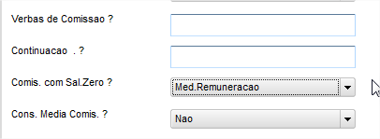
Premissas para a RAIS 2016
Geração de Dados para RAIS:
Para funcionários comissionados temos duas opções. Apurar a remuneração sobre a verba de comissão ou sobre as verbas informadas no momento da geração.
A pergunta Cons. Média Comissão será realizada para qualquer tipo de categoria caso o funcionário não seja comissionado mas receba comissão.
.

Slide 27

Premissas para a RAIS 2016
Projeta data de demissão:
.
Informe: 1-Sim para que a Dt Demissão seja projetada; 2-Nao para que a Dt
demissão seja do efetivo desligamento.
Valido: Demissões com Aviso Indenizado.

Slide 28
Ficha Financeira

Slide 29
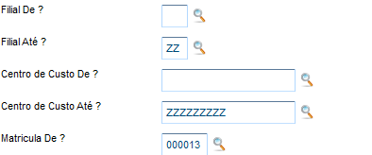
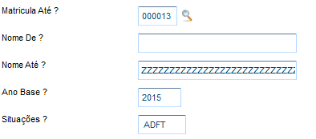
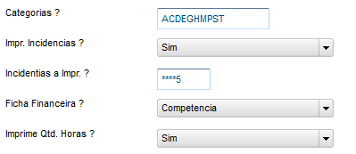
Premissas para a RAIS 2016
Estamos no ano de 2016 Gerando a RAIS. Sendo assim neste campo deve ser informado 2015 que é o ano calendário
Ficha Financeira
Gestão de Pessoal/Relatórios/Lançamentos/Ficha Financeira (GPER270).
Incidências a imprimir. Com a opção 5 ira imprimir incidências exclusivas RAIS
Ficha financeira referente a RAIS deve-se imprimir por competência

Slide 30
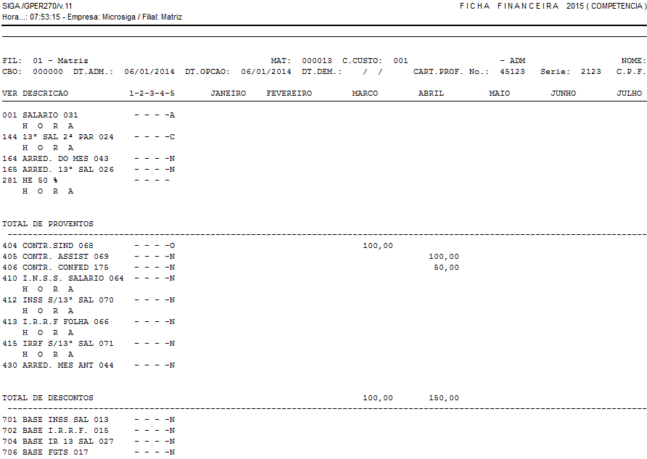
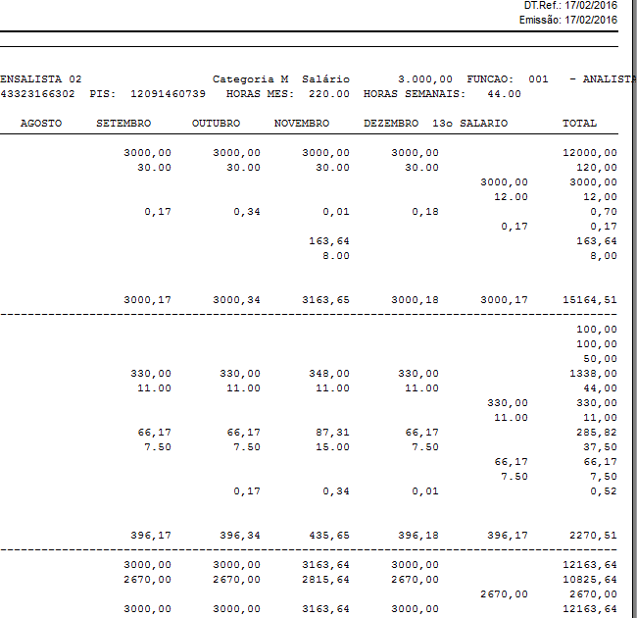
Premissas para a RAIS 2016

Slide 31
Premissas para a RAIS 2016
Notas:
I – para empregado cujo salário é pago por comissão ou por diversas tarefas com remunerações diferentes, deve-se informar a média mensal dos salários pagos no ano-base;
II – para diretor sem vínculo empregatício, optante pelo FGTS, informar o último rendimento em vigor no ano-base;
III – para empregado em cuja CTPS conste o salário mais comissão, informar o salário-base acrescido da média mensal de comissões pagas no ano-base;
IV – para empregado que trabalha por hora, informar o valor da hora conforme
definido no contrato de trabalho. IV – para empregado que trabalha por hora, informar o valor da hora conforme
definido no contrato de trabalho.

Slide 32
Premissas para a RAIS 2016
E.3) Período do afastamento/licença – informar o dia e o mês do início e do fim
de cada afastamento do empregado/servidor.
O início do afastamento para o trabalhador celetista é contado a partir da data
concedida pelo INSS, e para o servidor público a partir da data concedida pelo
órgão.
Caso haja mais de três afastamentos, relacionar os de maior duração.
Durante o período do afastamento, o campo “remuneração mensal” deve ser
preenchido da seguinte forma:
a) trabalhador celetista – informar a remuneração somente nos casos em que
houver pagamento por parte do empregador durante o período do afastamento.
b) servidor público – informar a remuneração mensal percebida do órgão durante o
período do afastamento.
E.4) Total de dias – informar a soma de dias de todos os afastamentos do
empregado/servidor durante todo o ano-base. Havendo mais de três afastamentos,
incluir na soma os afastamentos não relacionados.

Slide 33
Premissas para a RAIS 2016
Atenção!
Para os afastamentos iniciados em ano-base anterior, a data de início a ser declarada será 1º de janeiro. Para os afastamentos que ultrapassarem o ano-base, a data do fim a ser declarada será 31 de dezembro, pois a informação prestada refere-se ao ano-base 2015.

Slide 34
Manutenção de Arquivos

Slide 35
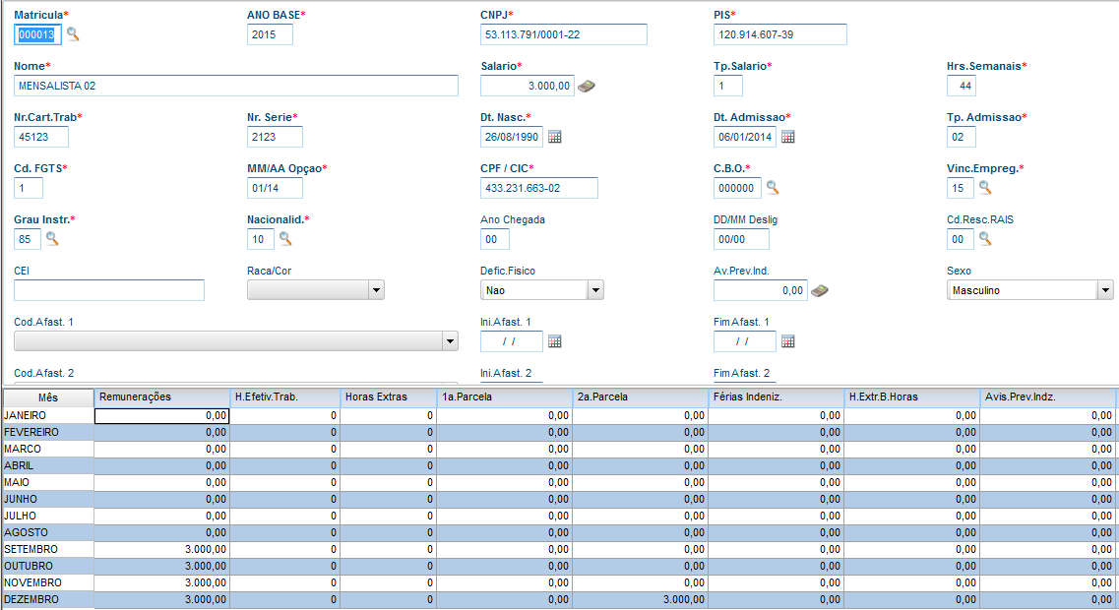
Premissas para a RAIS 2016
Manutenção de Arquivos
Miscelânea/RAIS/Manutenção Arquivo (GPEM510)

Slide 36
Premissas para a RAIS 2016
Manutenção de Arquivos
Principais campos que geram problemas ou dúvidas:
Campo :
R2_CBO: deve ter tamanho 6.
Desligamento:
F.1) Desligamento/vacância ou transferência/movimentação
F.2) Data – informar dia e mês em que ocorreu o desligamento/vacância ou a
transferência/movimentação do empregado/servidor.
Aviso prévio indenizado: O campo será gerado em branco é apenas informativo caso queira a informação pode informar manualmente.

Slide 37
Geração do Arquivo Magnético

Slide 38
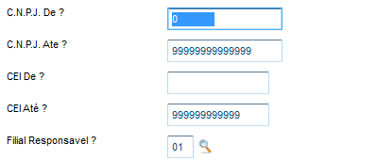
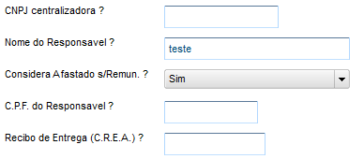
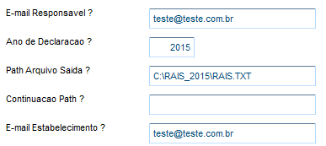
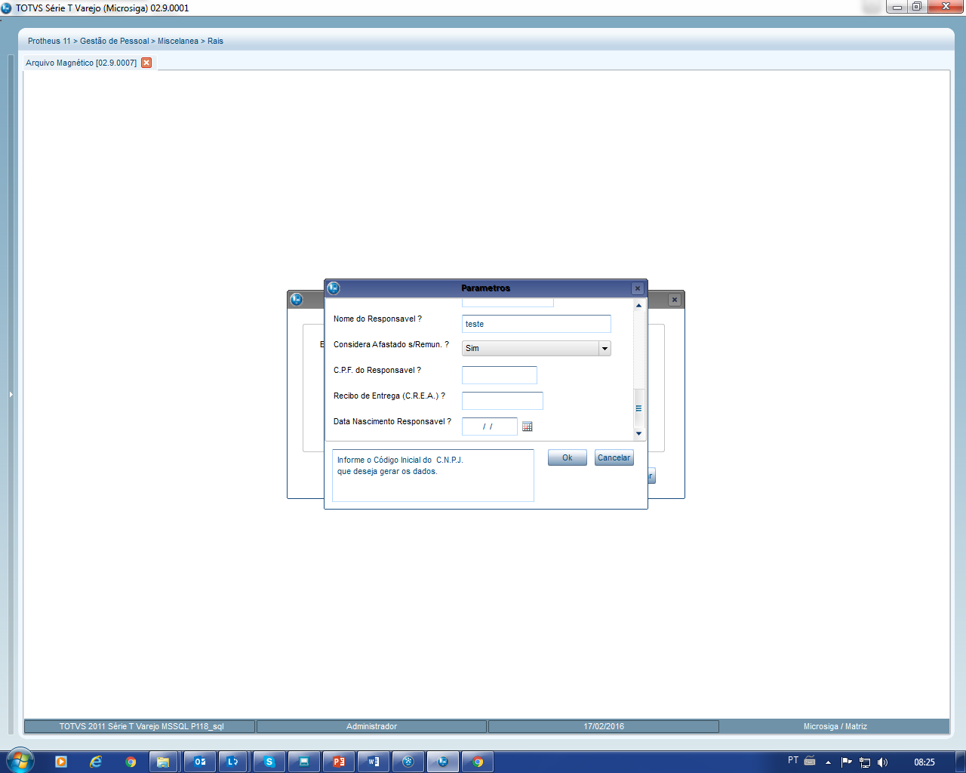
Premissas para a RAIS 2016
Deseja gerar funcionários que estiveram afastados no ano base sem Remuneração
Manutenção de Arquivos
Miscelânea/RAIS/Arquivo Magnético (GPEM530)
Estamos no ano de 2016 Gerando a RAIS. Sendo assim neste campo deve ser informado 2015 que é o ano calendário
Caso seja um RAIS retificadora, devera informar o numero do ultimo recibo de entrega

Slide 39
Analise do Arquivo Magnetico

Slide 40
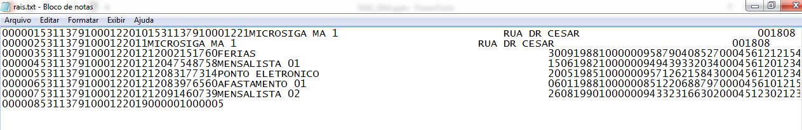
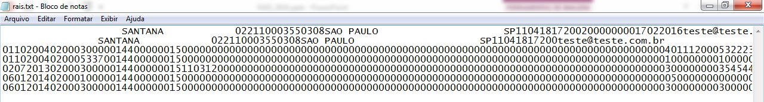
Premissas para a RAIS 2016
Arquivo Magnético
Obs. Para analisar o arquivo não podemos utilizar a quebra de pagina do bloco de notas ou note pag ++
Ter em mãos o Layout da RAIS para uma melhor analise do arquivo.

Slide 41
Como avaliar um erro

Slide 42
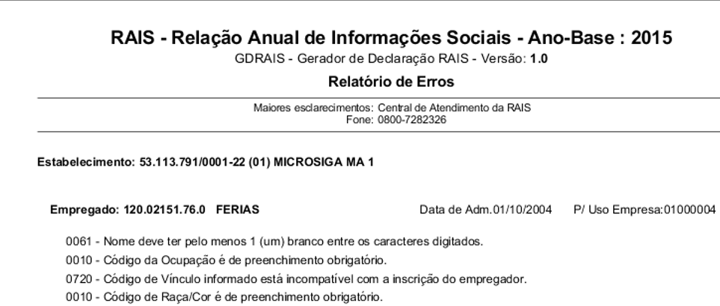
Premissas para a RAIS 2016
Arquivo Magnético
Erro 0061= Nome do funcionário precisa estar completo.
Erro 0010= Código do CBO precisa estar preenchido no cadastro de funções.
Erro 0720= Conteúdo do campo RA_VIEMRAI não esta de acordo com o conteúdo do campo RA_GRINRAI.
Erro 0010= Preencher o campo RA_RACACOR.

Slide 43
Dúvidas comuns

Slide 44
Parametrização para a RAIS 2016
Dúvidas mais comuns referente as incidências de verbas:
“E” Horas extras do banco de horas pagas na rescisão
“F” Quantidade de meses de referência do valor pago como banco de horas na rescisão
Para toda a verba com a incidência E deverá ter também a verba com incidência “F”.
“G” Acréscimo salarial pago na rescisão
“H” Quantidade de meses de referência ao valor do acréscimo salarial
Para toda a verba com a incidência “G” deverá ter também a verba com incidência “H”.
“I” Outros acréscimos pagos em rescisão
“J” Quantidade de meses de referência ao valor de outros acréscimos salariais
Para toda a verba com a incidência “I” deverá ter também a verba com incidência “J”.

Slide 45
Equipe Prime RH

